Slide 1
Narcis … nar-cis? Narcis?
‘Onze hele tuin staat vol met narcissen!’
Wat een gek woord eigenlijk! Waar komt dat vandaan?

Slide 2
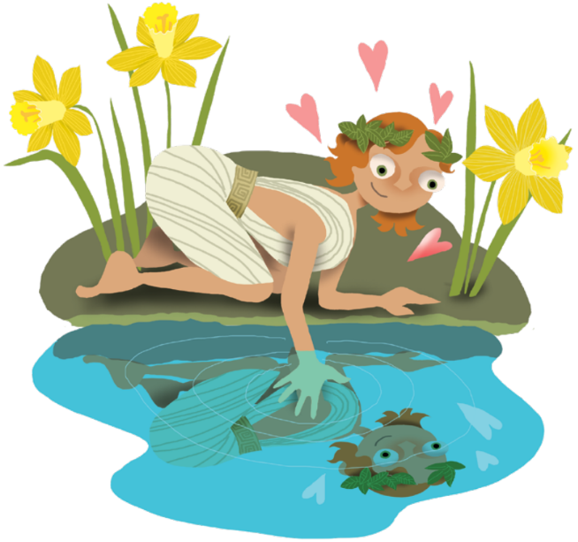
Narcis
Narcissus uit de Griekse Oudheid
IJdelheid en hebzucht
Hoop
Aankondiging van de lente
Troost bij liefdesverdriet
Notes:
De narcis is een mooie, gele bloem die in de lente bloeit. Maar wist je dat er een legende uit de Griekse Oudheid achter die naam zit? Er bestaan veel spannende Griekse mythen (fantasieverhalen) waarin mensen en goden een rol spelen. In deze verhalen gaat het vaak over belangrijke grote thema’s als het leven, de liefde, de tijd, de dood en waarden als eerlijkheid, trouw, hebzucht, trots etc. In dit verhaal gaat het over de liefde en ijdelheid.
Het verhaal gaat over een beeldschone jongen die Narcissus heette. Hij was zó knap, dat veel meisjes en jongens tot over hun oren verliefd op hem werden.
Maar helaas, Narcissus had geen interesse in de liefde. Hij hield alleen maar van jagen.
Toen Narcissus weer eens een verliefde had afgewezen, nam deze wraak en vroeg de Griekse goden om Narcissus ook eens te laten voelen hoe het is om onbeantwoorde liefde te ervaren.
Op een dag keek Narcissus naar zichzelf in de vijver en hij werd stapel verliefd… op zichzelf.
Maar hij kon zijn spiegelbeeld natuurlijk niet aanraken of kussen. Narcissus kon geen afscheid meer nemen van zijn spiegelbeeld en overleed daar van verdriet. Op de plek waar hij stierf vonden de mensen geen lijk maar een bloem die qua schoonheid net zo mooi was als de jongen: deze bloem noemden ze narcis.
Het komt door het verhaal van Narcissus dat de bloem ijdelheid en hebzucht symboliseert.
Al kun je de narcis ook zien als een symbool van hoop en een aankondiging van de lente.
In oosterse landen bieden narcissen troost bij liefdesleed.
Geliefden of minnaars die niet samen kunnen zijn, sturen elkaar een narcis om te zeggen dat ze van elkaar zullen blijven houden.

Slide 3
VraAG
Welk ander woord is vernoemd naar Narcissus uit de Griekse mythe?

Slide 4
Antwoord
Het woord ‘narcist’

Slide 5
VraAG
Wat betekent het denk je als iemand narcistisch is?

Slide 6
Antwoord
Dan voelt zo iemand zich verheven boven andere mensen en vindt zichzelf geweldig. Het verwijst dus naar de vervloekte jongen uit het verhaal.

Slide 7
VraAG
Duits: Narzisse Hongaars: nárcisz Spaans: narciso
Waarom denk je dat het woord ‘narcis’ in zoveel talen bijna hetzelfde klinkt?

Slide 8
Antwoord
Het Griekse woord heeft zich door heel Europa verspreid en is heel weinig veranderd.

Slide 9
Uitzoeken waar woorden vandaan komen noemen we etymologie. Van welk woord zouden jullie de etymologie willen weten?
Onze Taal zoekt het voor
jullie uit!
Klik hier om als klas een woord in te sturen. Je krijgt dan persoonlijk antwoord van een van onze taaladviseurs

